Slide 1
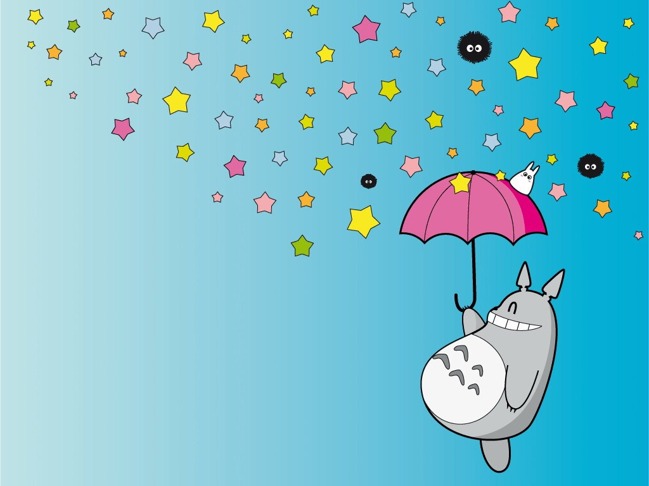
讓感恩起飛

Slide 2
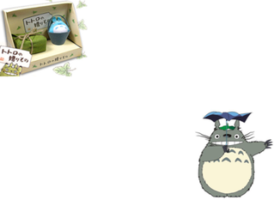
感恩飛機 & 感恩摩天積木
活動人數：10～16人
活動時間：60分鐘
活動器材：A4白紙、筆、
呼拉圈（或繩子）、
積木（或疊疊樂）

Slide 3
讓感恩起飛
發給每位成員一張A4空白紙，用自己的方式折成一架會飛的紙飛機，折完後可先試射，等所有人完成後大家一起發射，看誰可以飛得最遠。請注意，試射的方向必須遠離人群，以免射傷他人眼睛。
規定起始線位置及終點線，聽口令全體一起發射，看誰可以超過目標線。為了滿足大多數人的成功經驗，目標線放在適中的位置即可。
重複上述活動2～3次後，全體面對事先擺放在地上的呼拉圈（或用繩子做成的繩圈），在距離呼拉圈2～3步的位置圍成一個圓圈。

Slide 4
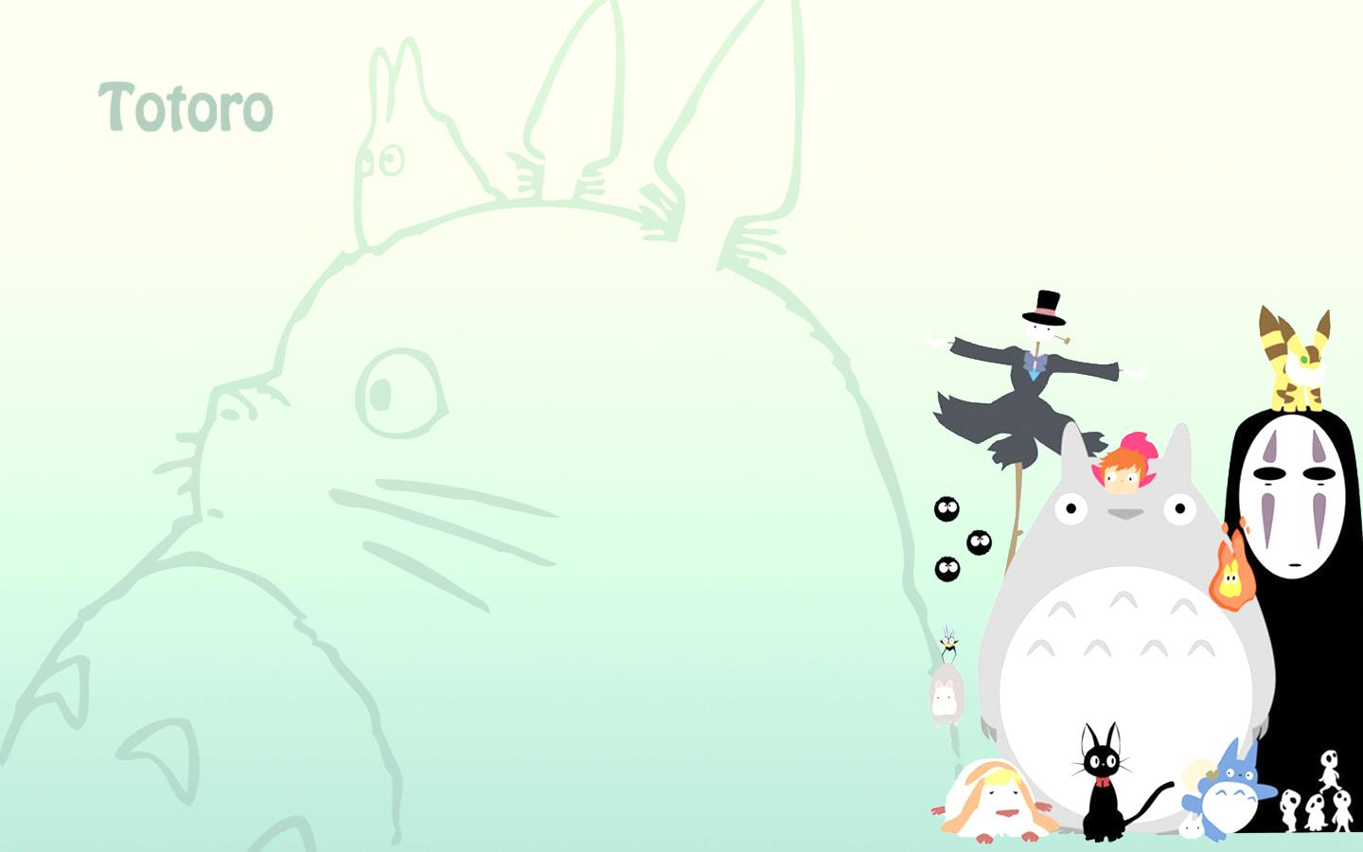
讓感恩起飛
接下來將改變飛機飛行的目標，只要飛機能射進圈內即可完成任務，但發射前請每個人在機翼上寫下一件感恩的事項。可限定一週內發生的事情，感恩的對象包括上天與他人。
完成後在規定的距離外一起同時射向圓心的目標區，若未能一次射進圈內者，可自行取回飛機再練習，直到每一個人都完成任務為止。

Slide 5
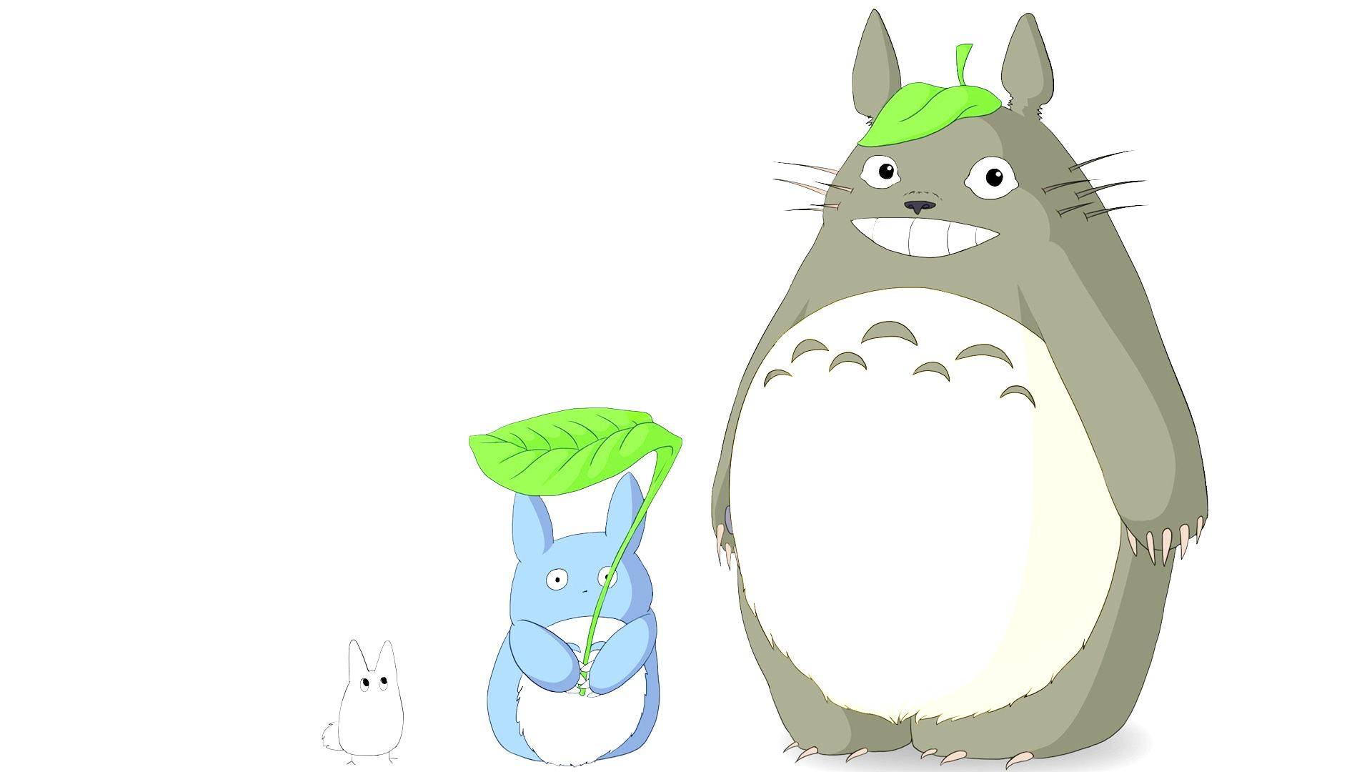
感恩摩天積木
將紙飛機上感恩的項目具體化成堆疊的積木，並在積木的堆砌中，激發並思想更多值得感恩的事物。
情境催化 挑戰大家用積木依序堆成一座摩天大樓，這座大樓又名「感恩摩天樓」，因為它每一塊組成的積木都代表一件感恩的事項。彙整的感恩事件越多，大樓就能蓋得越高。

Slide 6
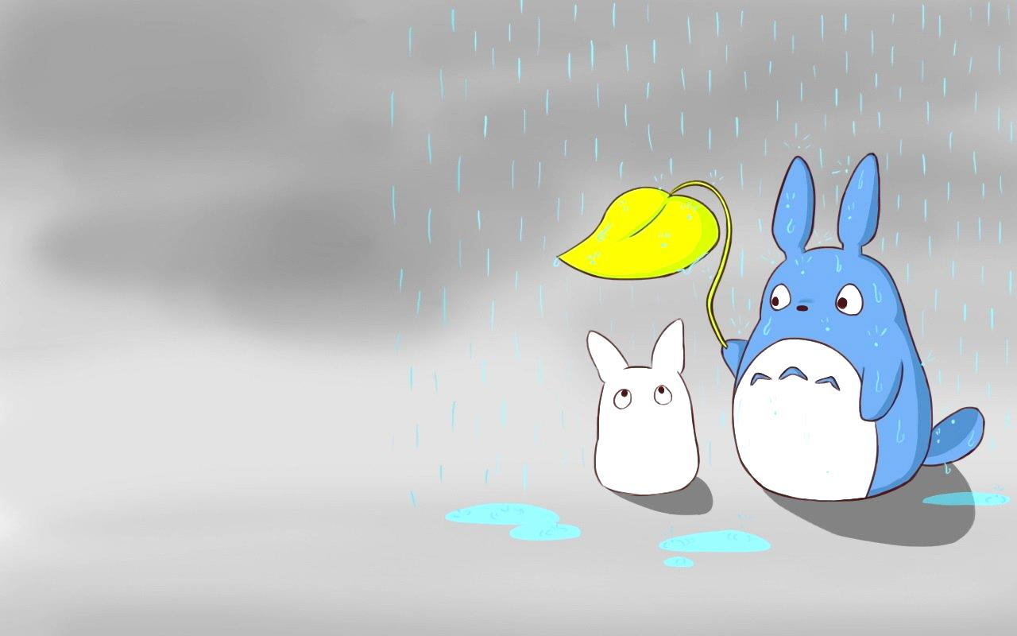
規則說明
說明上述情境後，問團體成員：若積木一個個逐漸堆疊上去，你們可以疊多少塊而不會倒？
團體設定積木的目標後，請大家從圈內取回一架他人的紙飛機，依序唸出機翼上所寫的感恩事項，每唸出一項，就請成員放下一塊積木，直到所有人的飛機唸完為止。
接下來引導成員：雖然機翼上的感恩事項已經唸完，但團體中任何一位若能繼續說感恩的事，每說一項就請他拿一塊積木堆疊上去。

Slide 7
規則說明
若積木的數目已達團體原先設定的目標，可以請成員提高挑戰度、繼續堆砌大樓，但不可讓它倒下來；若未達目標就先倒塌，請團體討論如何堆疊
會更穩，重新再做
一次（且重新設定)

